Slide 1

Группа ДИС-06-2
Разработка системы управления заказами интернет-магазина при высокой нагрузке
Докладчик – Просин А.А.
Руководитель – доц. Посевин Д.П.

Slide 2


Интернет-маркетинг: особенности
Глобализация сфер деятельности
Ориентация на потребителя
Запуск маркетинговой кампании в кратчайшие сроки

Slide 3
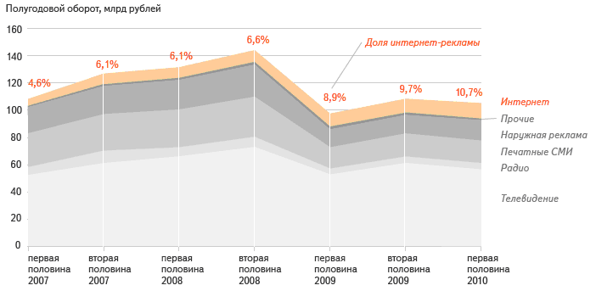
Интернет-маркетинг: развитие
Распределение рекламного рынка России по средствам распространения

Slide 4


Интернет-магазин: характеристики
Преимущества Интернет-магазина:
Снижение складских затрат (работа с надёжными «just in time» поставщиками)
Отсутствие затрат на аренду торгового зала и торгового персонала
Удобство в управлении
Расширение географии бизнеса

Slide 5
Постановка задачи
Разработать систему:
Контроль
выполнения задач
Основная структура
Интеграция с 1С
Ядро системы
Пользовательский
интерфейс
Клиентская база
Модуль
обработки заказа
Модуль
генерации отчётов

Slide 6
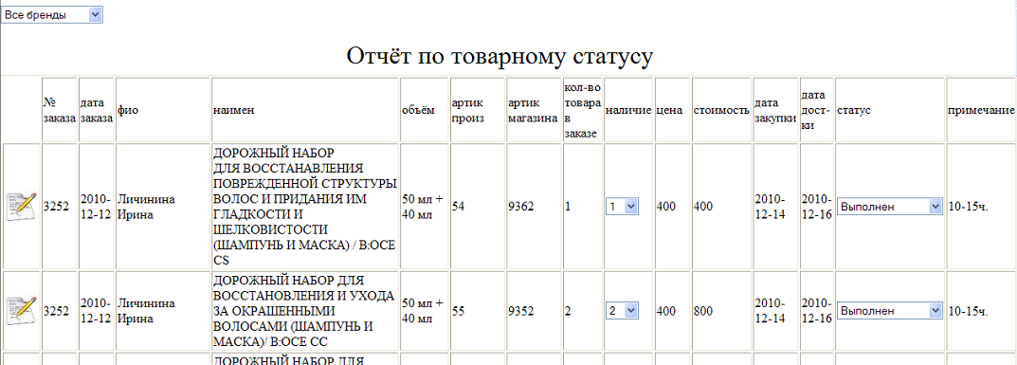

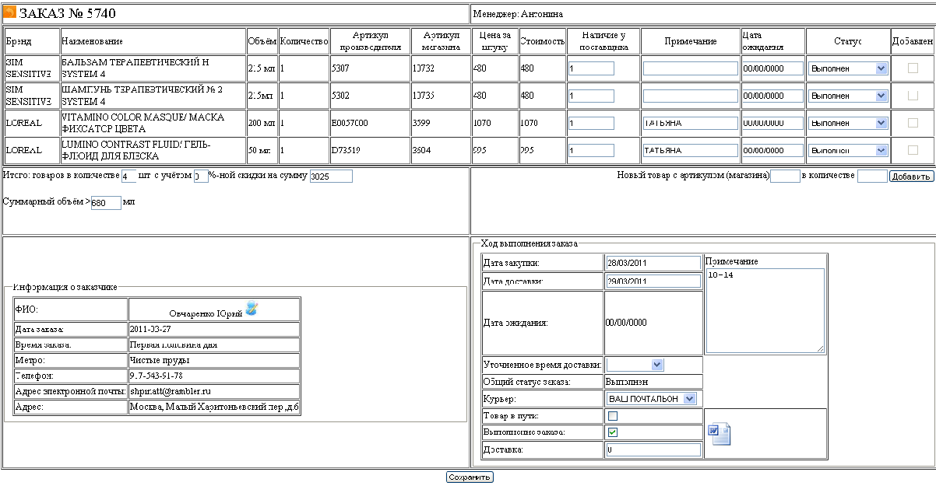
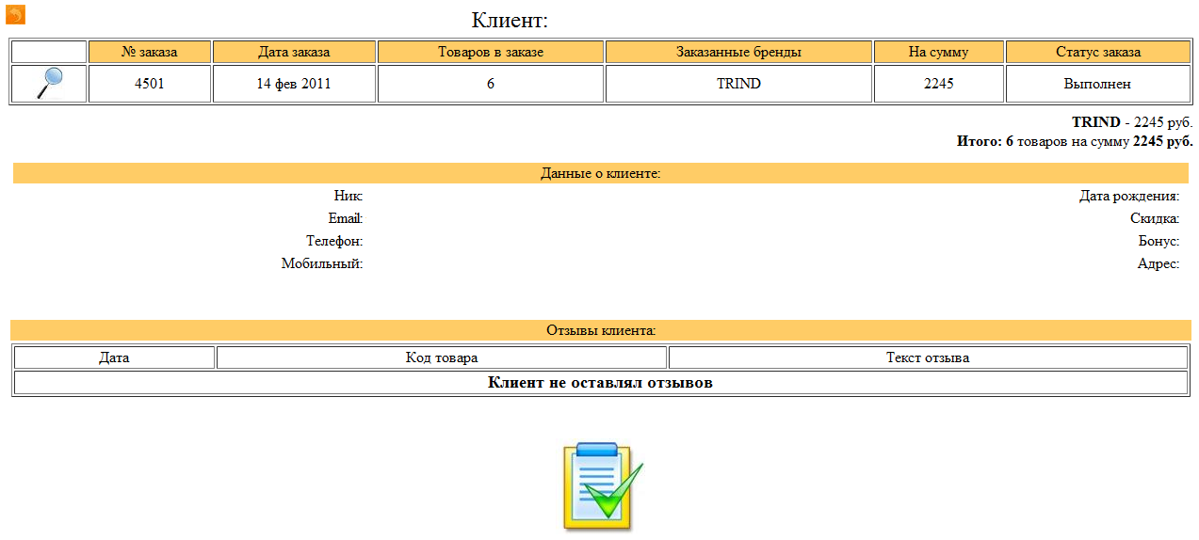
Схема функционирования
Система управления заказами
Менеджер
Модуль
генерации отчётов
Управленческая отчётность
Модуль обработки
заказа
Поставщики
Склад
Модуль
клиентской базы
Накладная
Руководитель
Товар
Курьер
Заказ

Slide 7


Система управления заказами: особенности
Интеграция системы с сайтом и 1С
Гибкость и адаптивность
Простота в освоении и использовании

Slide 8
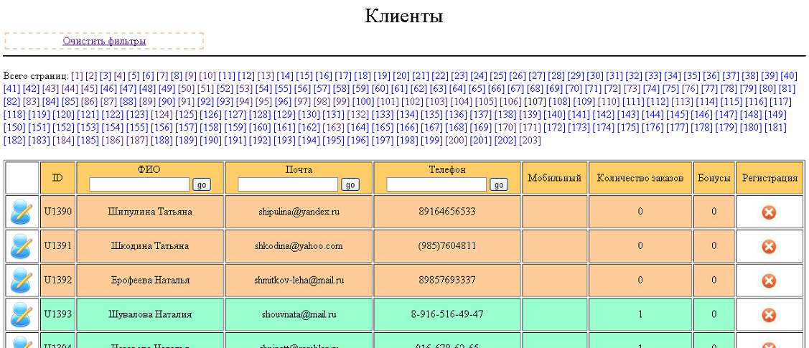
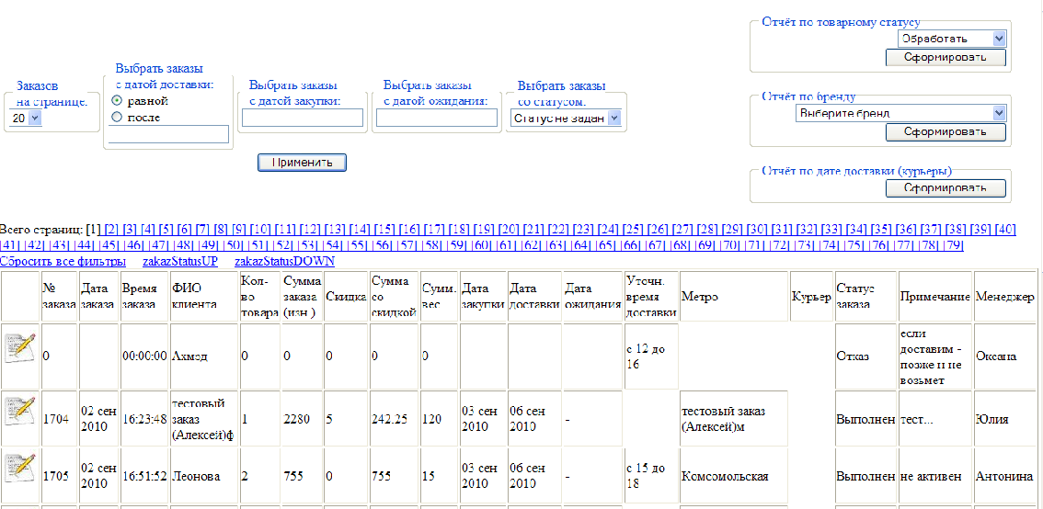
Результаты работы
Создана основная структура системы в соответствии с техзаданием
Разработаны пользовательские интерфейсы
Интегрирована система оповещения покупателей
Разработан механизм экспорта в 1С

Slide 9
Группа ДИС-06-2
Разработка системы управления заказами интернет-магазина при высокой нагрузке
Докладчик – Просин А.А.
Руководитель – доц. Посевин Д.П.

